Slide 1


Since 2019.12
신재생에너지 보급지원시스템
사용자 설명서 ( 태양광대여 )
CopyRight 2019 KOREA ENERGY AGENCY

Slide 2
- 목 차 -
1. 사업자 선정등록 (민원인)
1.1 로그인
1.2 대여사업자 신청목록
1.3 대여사업자 신청서
1.4 참여기업
1.5 첨부파일
1.6 신청서 제출
1.7 서류부적합 이의제기
2. 대여사업자 선정 (민원인)
2.1 대여사업자 선정 목록
2.2 협약/계약 등록
Notes:
2

Slide 3
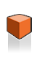
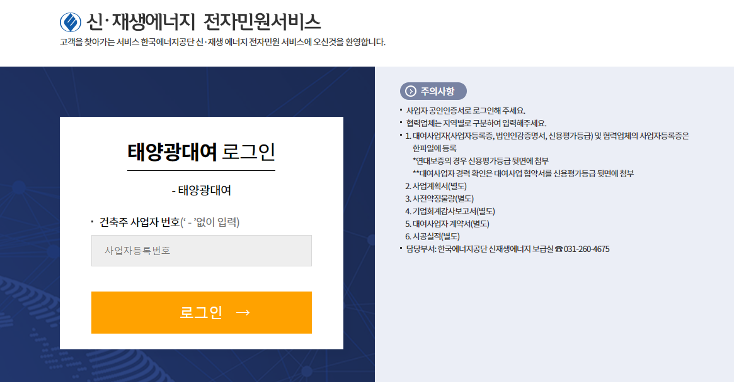
1. 사업자 선정등록(민원인)
1.1 로그인
대여사업자는 반드시 사업자 공인인증서를 사용해야 합니다.
개인 공인인증서는 사용이 불가능합니다.
대여사업자 로그인

Slide 4
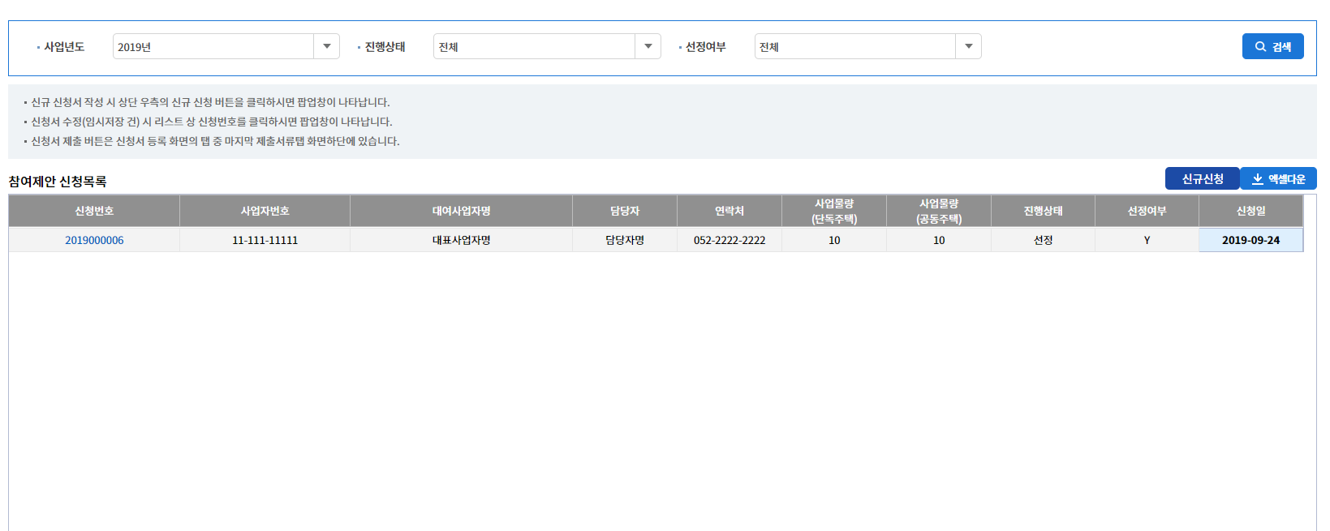
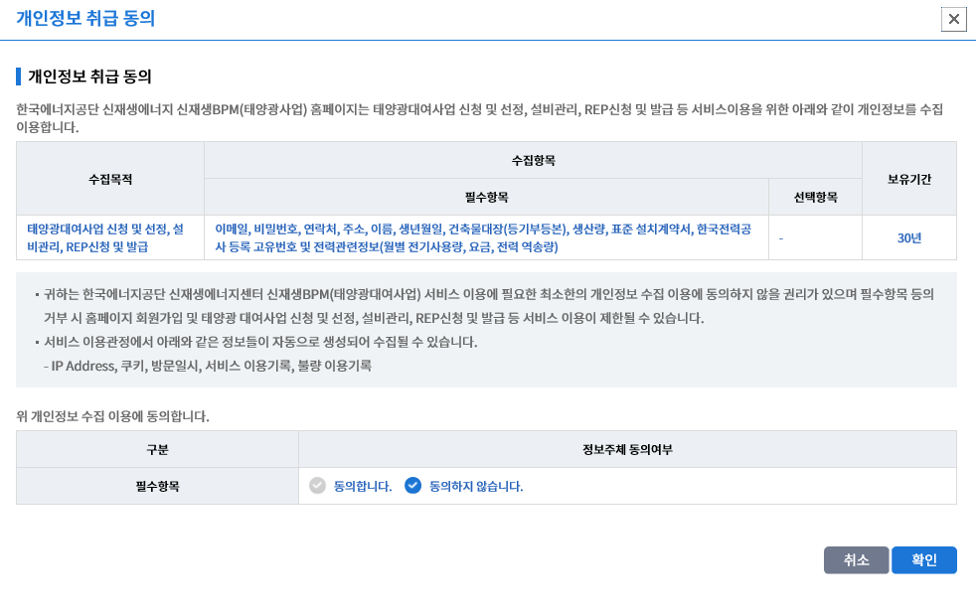

1.2 대여사업자 신청목록
대여사업자참여 신청 내역을 확인 할 수 있습니다.
신규신청버튼을 클릭하여 신규로 REP발급 신청을 할 수 있는 팝업화면이 표시됩니다.
신청서 수정 시 목록에 신청번호를 클릭하면 팝업화면이 표시됩니다.
신청서 작성 시 개인정보활용동의에 동의하셔야 합니다
대여사업자 신청목록
ⓐ
ⓑ
설 명
구 분 | 설 명
ⓐ | 새로운 신청서를 작성합니다.
ⓑ | - 작성한 신청서의 내용을 확인하거나 수정할 수 있습니다.

Slide 5
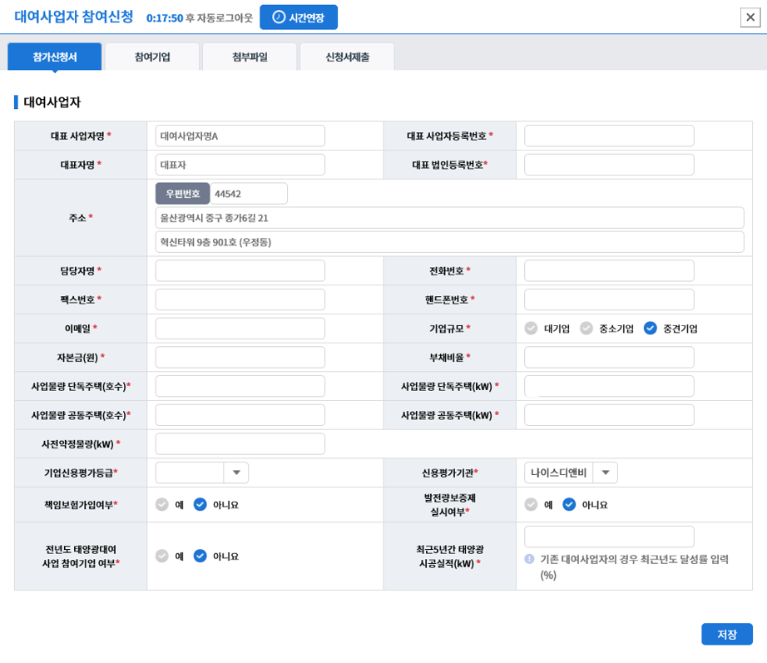
1.3 대여사업자 신청서
대여사업자 신청목록에서 개인정보 동의 후 나타나는 팝업화면입니다.
대여사업자가 입력하는 기본정보입니다.
대여사업자 신청서
ⓐ
설 명
구 분 | 설 명
ⓐ | 현재 작성한 내용을 저장합니다.

Slide 6
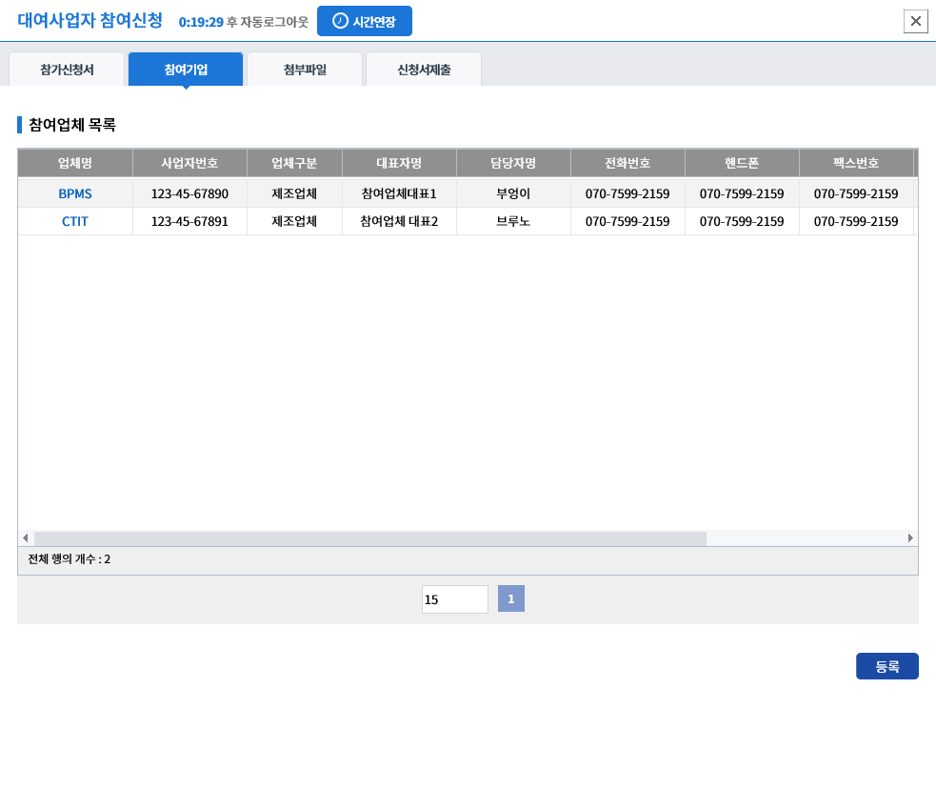
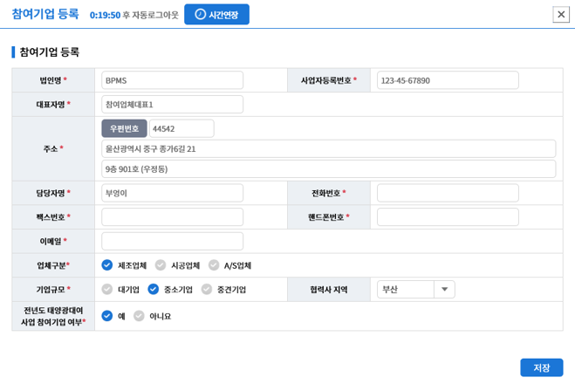
1.4 참여기업
참여기업을 등록 및 수정 하는 화면입니다.
참여기업
설 명
ⓐ
구 분 | 설 명
ⓐ | 현재 작성한 내용을 저장합니다.

Slide 7
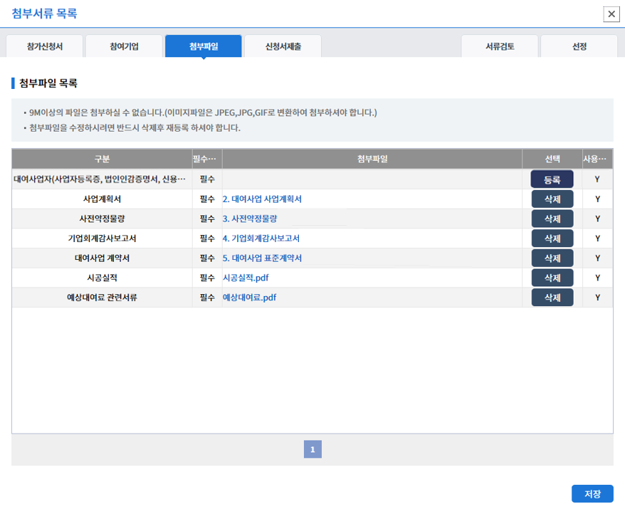
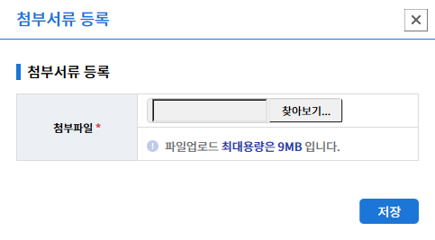
1.5 첨부파일
대여사업자 등록 시 첨부하는 파일입니다.
해당하는 첨부파일들은 ‘기준정보관리’로 등록 및 수정할 수 있습니다.
첨부파일
ⓑ
ⓐ
설 명
구 분 | 설 명
ⓐ | 현재 작성한 내용을 저장합니다.
ⓑ | 등록한 첨부파일의 상태를 나타내며, 등록, 삭제 할 수 있습니다.

Slide 8
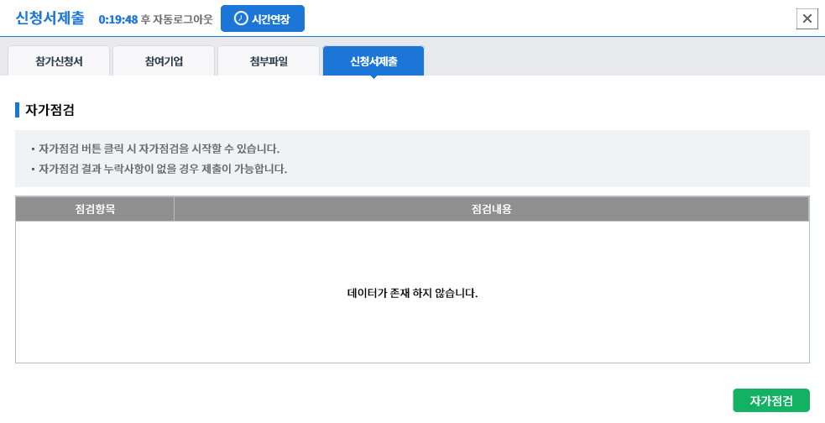
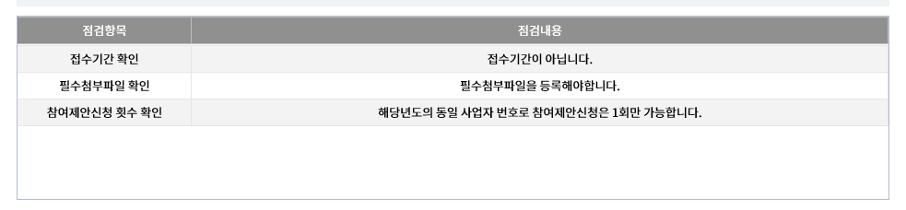
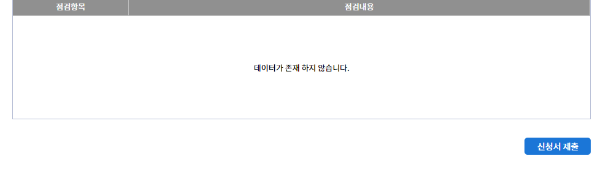
1.6 신청서 제출
대여사업자 신청서를 제출합니다.
신청서 제출 기간은 ‘기준정보관리’로 등록 및 수정할 수 있습니다.
신청서 제출
ⓐ
설 명
ⓑ
구 분 | 설 명
ⓐ | 작성한 내용을 점검합니다.
ⓑ | 자가점검 후 이상이 없다면 신청서를 제출합니다.

Slide 9
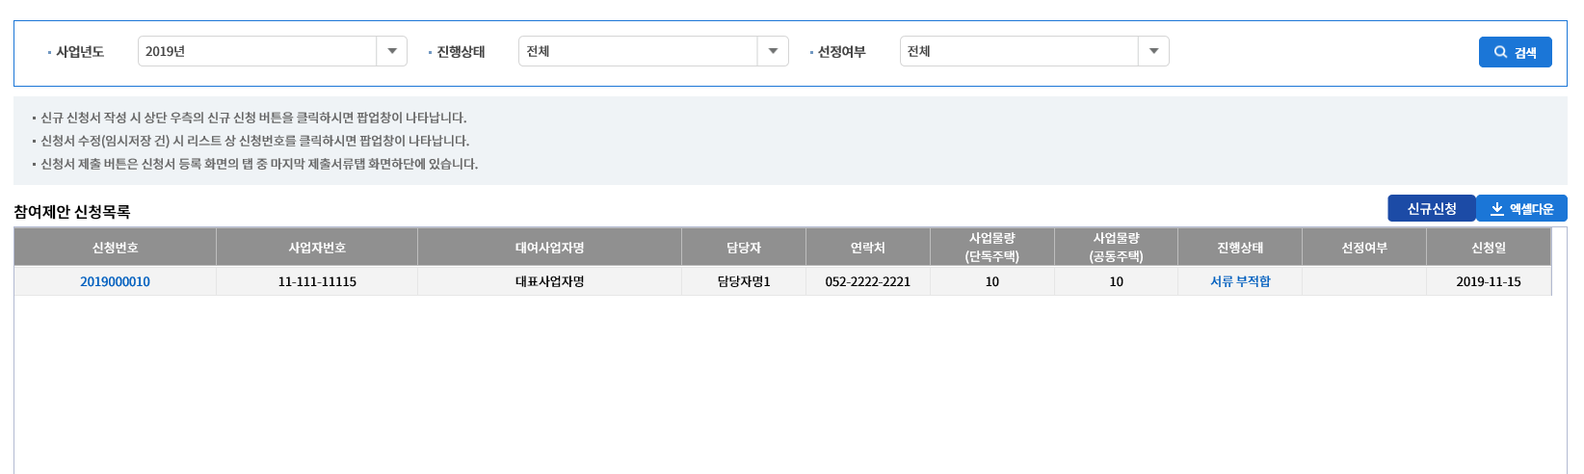
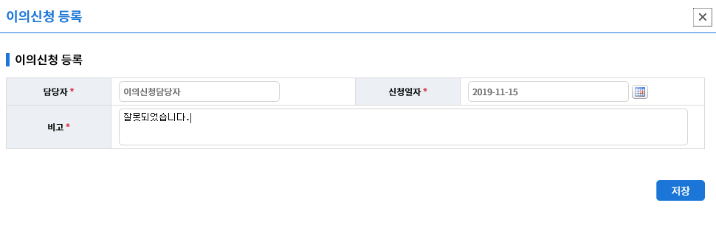
1.7 서류부적합 이의제기
검토 부적합인 경우 이의신청을 할 수 있습니다.
신청서 제출 기간은 ‘기준정보관리’로 등록 및 수정할 수 있습니다.
신청서 제출
ⓐ
설 명
구 분 | 설 명
ⓐ | 현재 작성한 내용을 저장합니다.

Slide 10
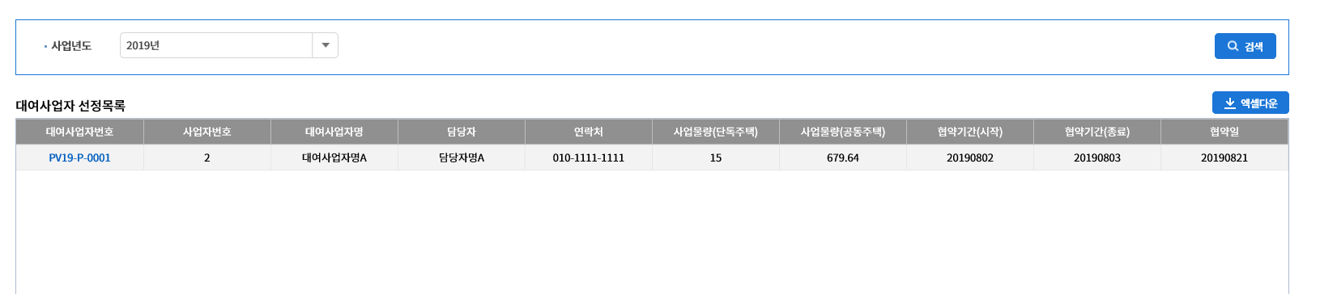
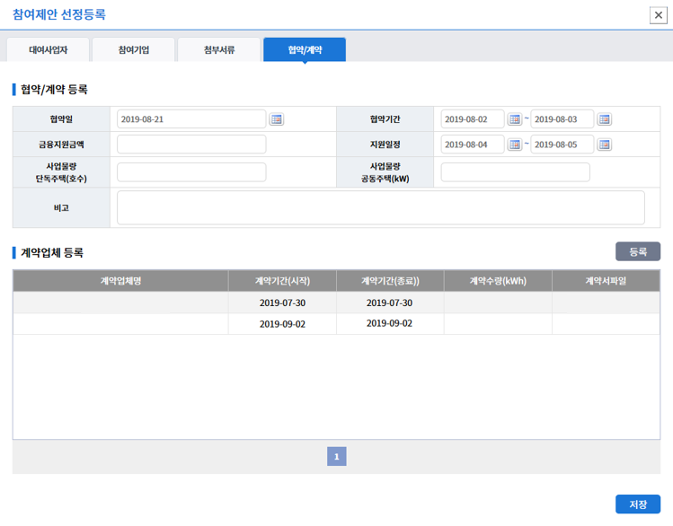
2. 대여사업자 선정 (민원인)
2.1 대여사업자 선정 목록
대여사업자로 선정된 목록이 나타납니다.
대여사업자번호를 선택하면 계약업체를 등록할 수 있습니다.
대여사업자 선정 목록

Slide 11

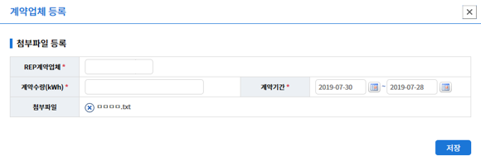
2.2 협약/계약 등록
협약일, 사업물량, 계약업체을 등록합니다.
협약/계약 등록
ⓐ
설 명
구 분 | 설 명
ⓐ | ‘협약/계약 등록’ 의 작성한 내용을 저장합니다.

